Slide 1
Докладчик
Жаворонков Кирилл Александрович
Студент
Группа: НПИбд-01-23
Номер студенческого билета: 1132231844
Жаворонков К. А. · Лабораторная работа № 4

Slide 2
Цель работы
Изучить возможности пакетов Julia для операций линейной алгебры.
Оценить эффективность операций над матрицами.
Выполнить примеры раздела 4.2 и задания 4.4.1–4.4.4.
Жаворонков К. А. · Лабораторная работа № 4

Slide 3
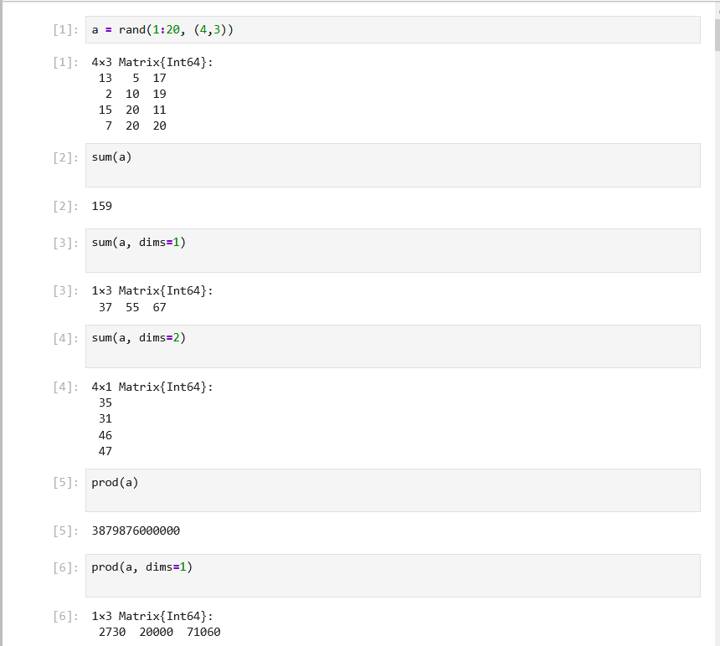
Слайд 1. Суммы, произведения, средние
Поэлементные операции по всей матрице, по столбцам и по строкам.
sum(a) = 159; mean(a) = 13.25.
Жаворонков К. А. · Лабораторная работа № 4

Slide 4
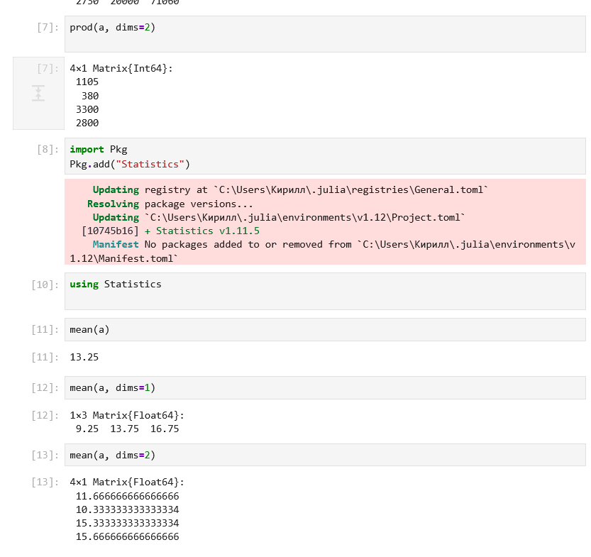
Слайд 2. Произведения и статистика
prod с параметром dims и среднее значение пакета Statistics.
Жаворонков К. А. · Лабораторная работа № 4

Slide 5
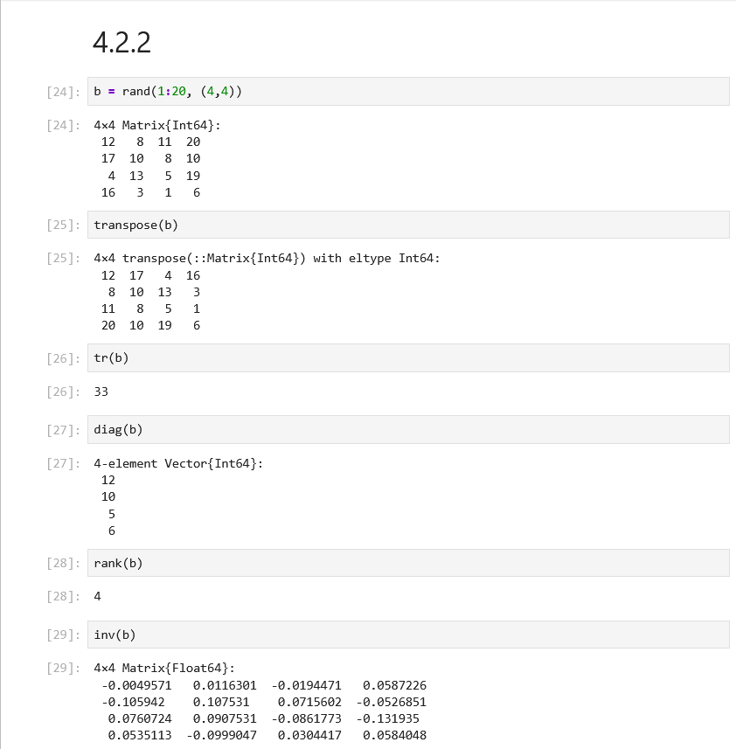
Слайд 3. Транспонирование, след, ранг, инверсия
tr(b) = 33; diag(b) = [12, 10, 5, 6]; rank(b) = 4.
inv(b) и det(b) = 15735.0.
Жаворонков К. А. · Лабораторная работа № 4

Slide 6
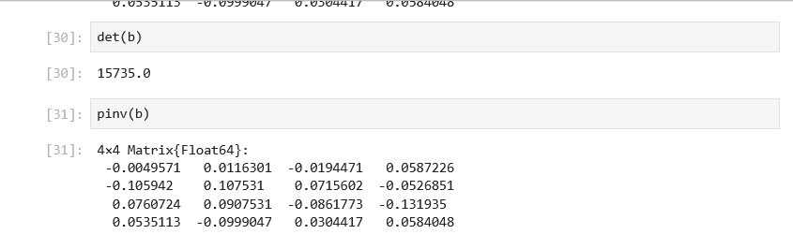
Слайд 4. Определитель и псевдообратная матрица
det(b) = 15735.0.
pinv(b) вычислена для той же матрицы.
Жаворонков К. А. · Лабораторная работа № 4

Slide 7
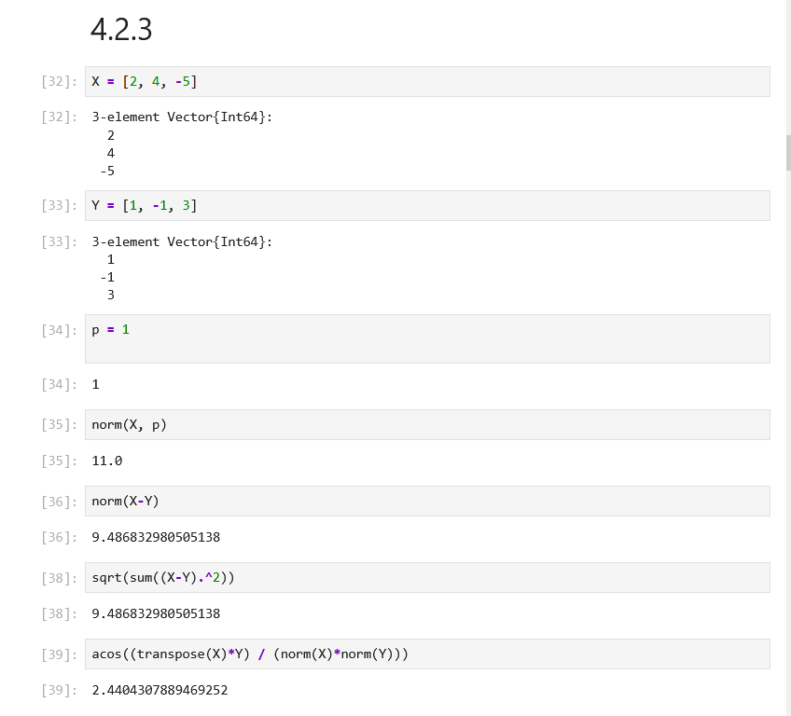
Слайд 5. Нормы и расстояние
norm(X, 1) = 11.0; расстояние ||X − Y|| ≈ 9.4868.
Угол между векторами ≈ 2.4404 рад.
Жаворонков К. А. · Лабораторная работа № 4

Slide 8
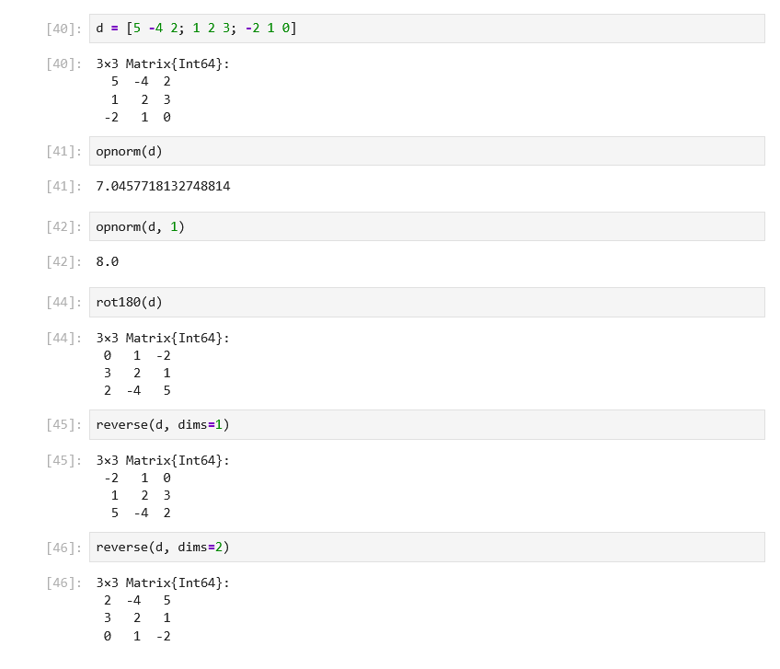
Слайд 6. Нормы матриц и повороты
opnorm(d) ≈ 7.0458; opnorm(d, 1) = 8.0.
rot180 и reverse по строкам и столбцам.
Жаворонков К. А. · Лабораторная работа № 4

Slide 9
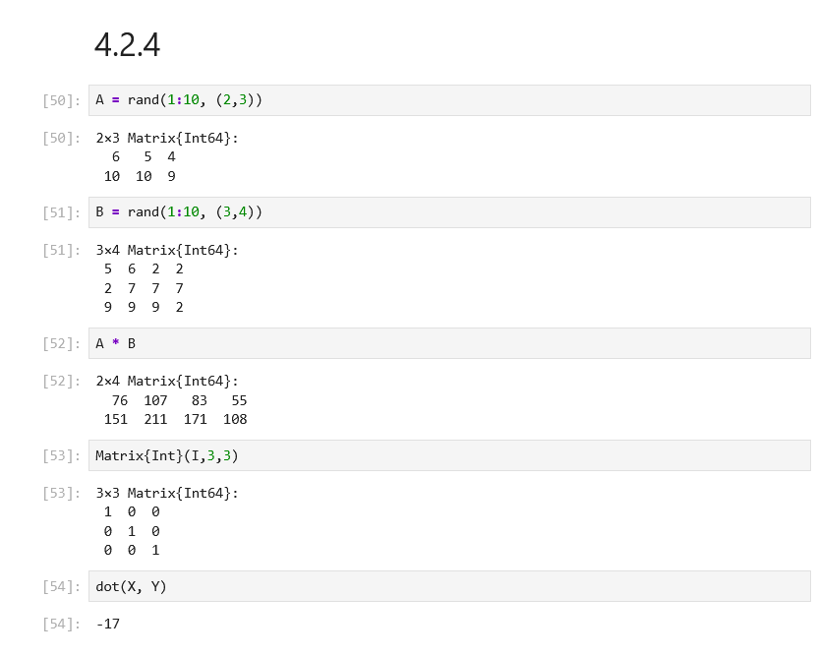
Слайд 7. Матричное умножение
Произведение матриц A и B; единичная матрица Matrix{Int}(I, 3, 3).
dot(X, Y) = −17.
Жаворонков К. А. · Лабораторная работа № 4

Slide 10
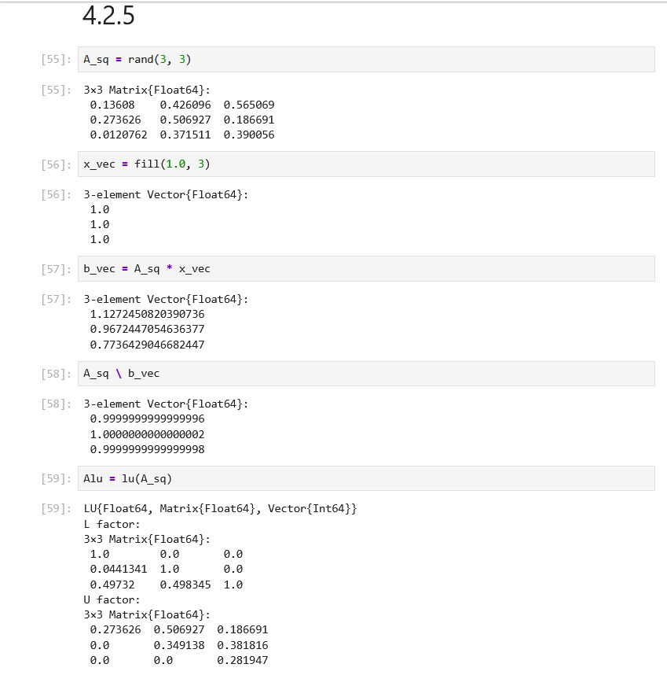
Слайд 8. Решение СЛАУ и LU-разложение
Решение A·x = b через оператор \ и LU-разложение.
det(A) = det(Alu) ≈ 0.02694.
Жаворонков К. А. · Лабораторная работа № 4

Slide 11
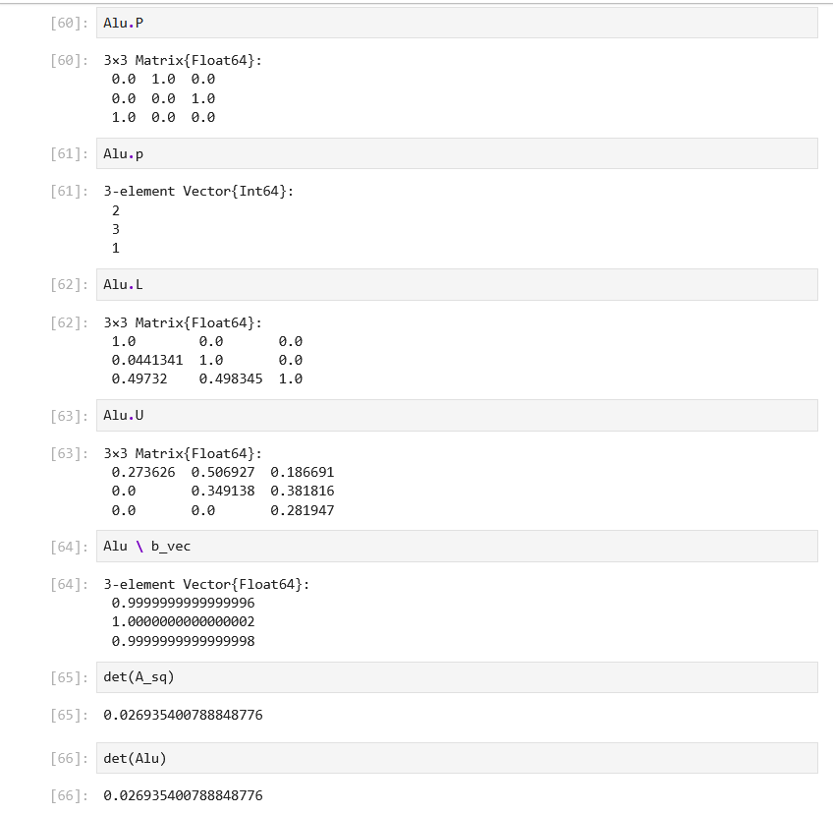
Слайд 9. Факторы LU-разложения
Матрицы P, p, L и U из объекта Alu.
Жаворонков К. А. · Лабораторная работа № 4

Slide 12
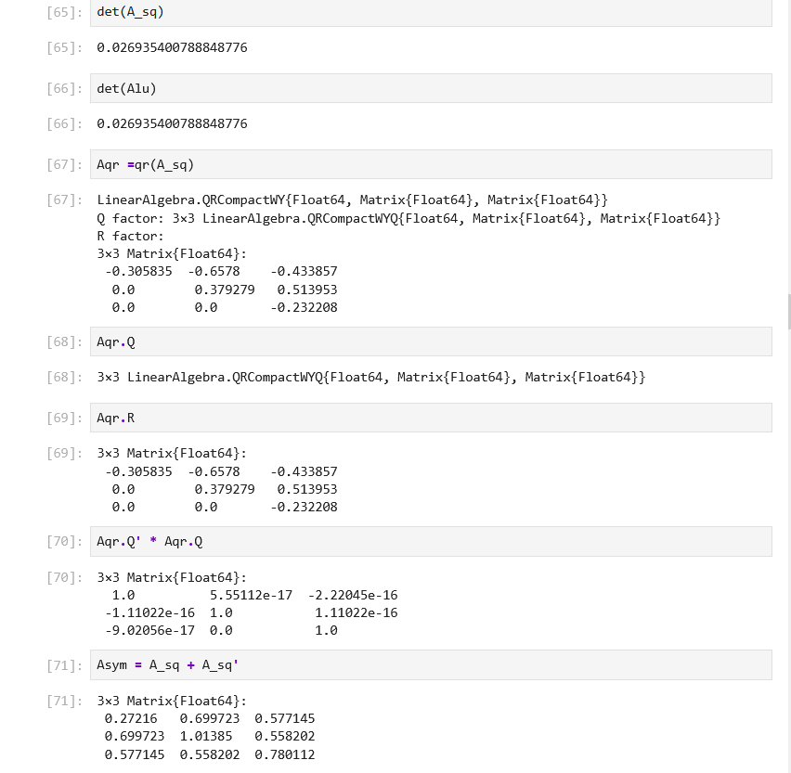
Слайд 10. QR-разложение и симметризация
Матрицы Q и R; Q′Q приближённо равна единичной матрице.
Asym = A + Aᵀ.
Жаворонков К. А. · Лабораторная работа № 4

Slide 13
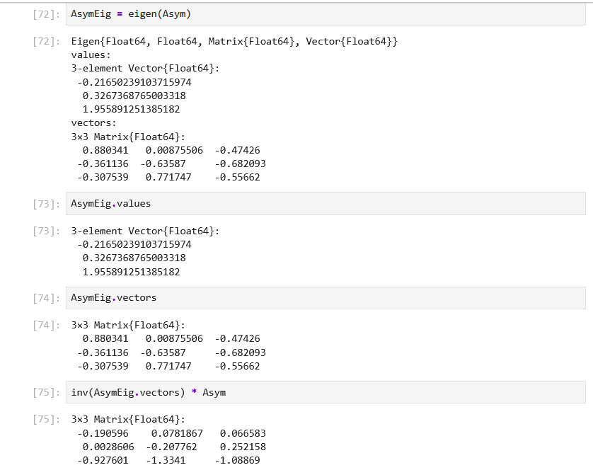
Слайд 11. Спектральное разложение
Собственные значения: −0.2165; 0.3267; 1.9559.
Жаворонков К. А. · Лабораторная работа № 4

Slide 14
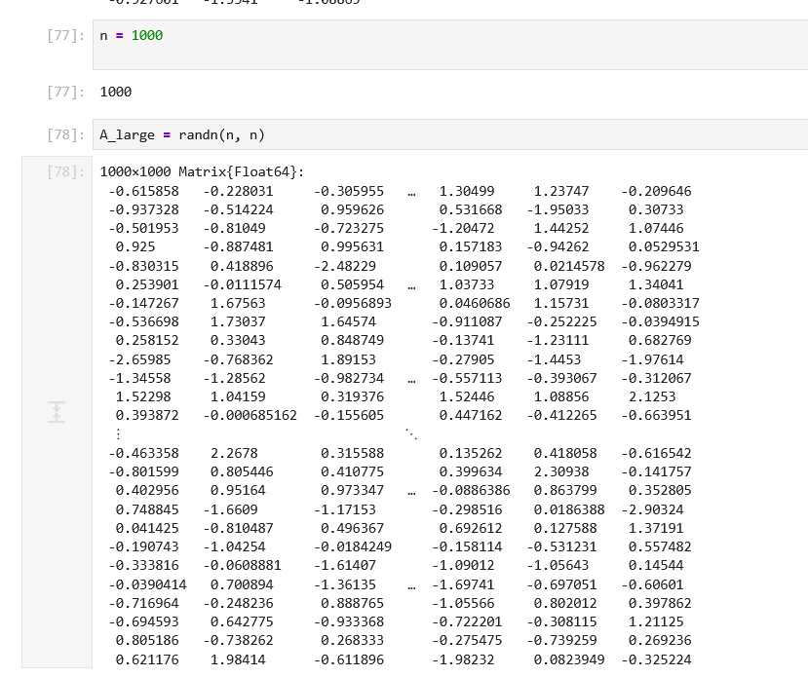
Слайд 12. Матрица 1000×1000
issymmetric(Asym) = true.
Добавление шума 5·eps() даёт issymmetric = false.
Жаворонков К. А. · Лабораторная работа № 4

Slide 15
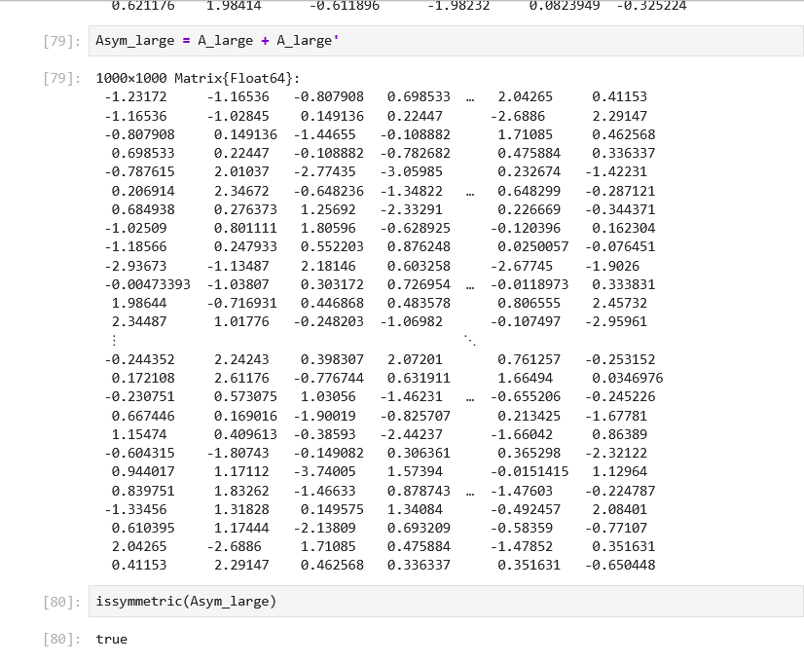
Слайд 13. Шум и тип Symmetric
Явное указание Symmetric(Asym_noisy).
Установлен пакет BenchmarkTools.
Жаворонков К. А. · Лабораторная работа № 4

Slide 16
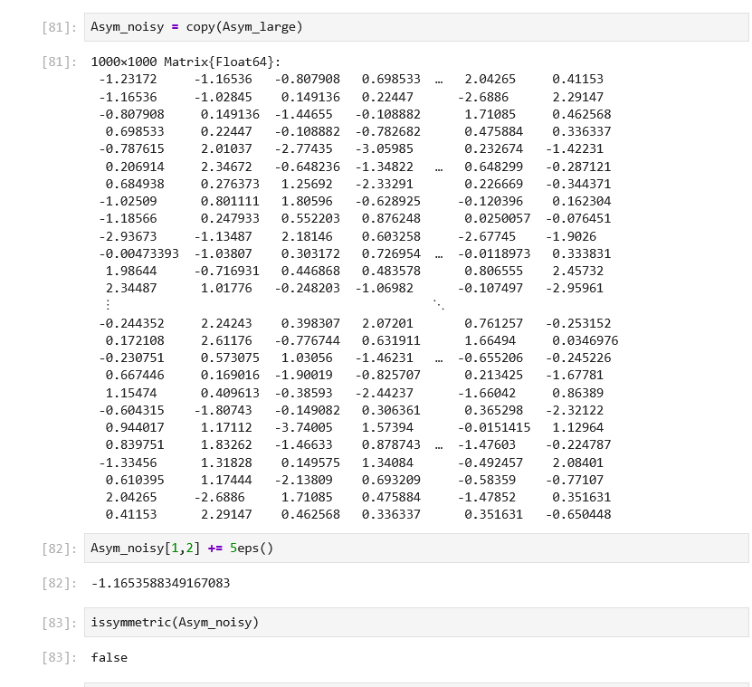
Слайд 14. Типы матриц и время вычисления
eigvals для Symmetric: 56.033 ms; для зашумлённой матрицы: 366.536 ms.
Жаворонков К. А. · Лабораторная работа № 4

Slide 17
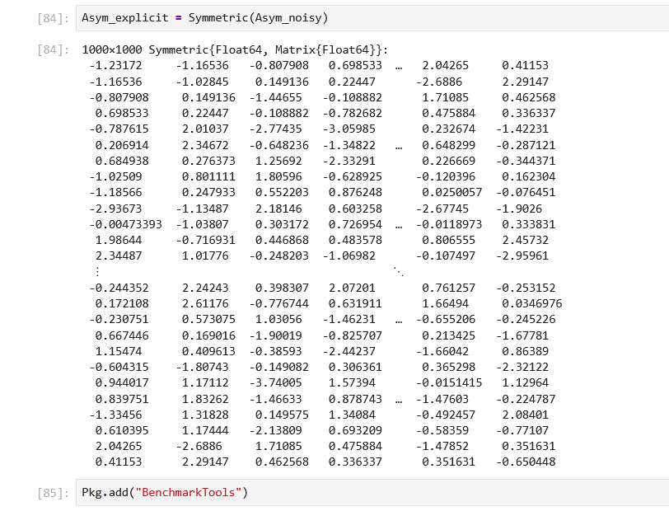
Слайд 15. Оценка времени
Сравнение времени вычисления собственных значений.
Жаворонков К. А. · Лабораторная работа № 4

Slide 18
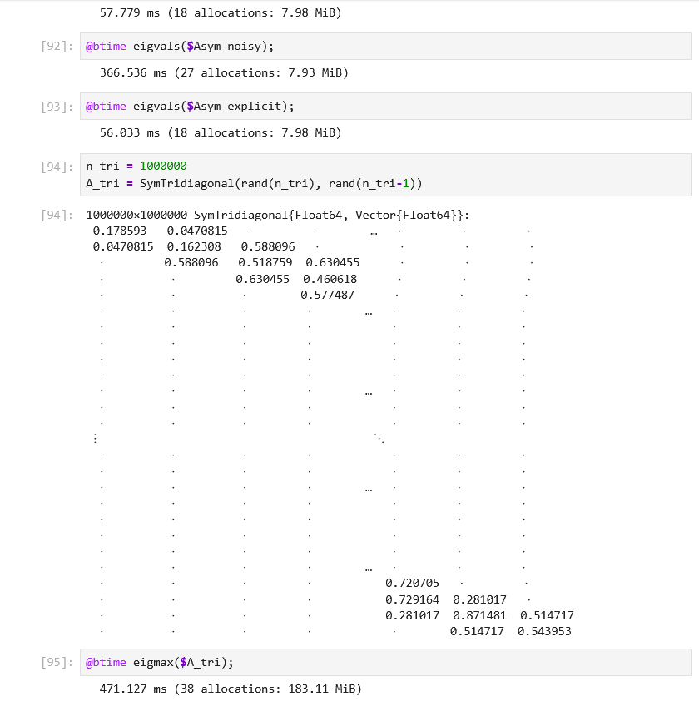
Слайд 16. Трёхдиагональная матрица 10⁶
SymTridiagonal: eigmax = 471.127 ms, 183.11 MiB.
Жаворонков К. А. · Лабораторная работа № 4

Slide 19
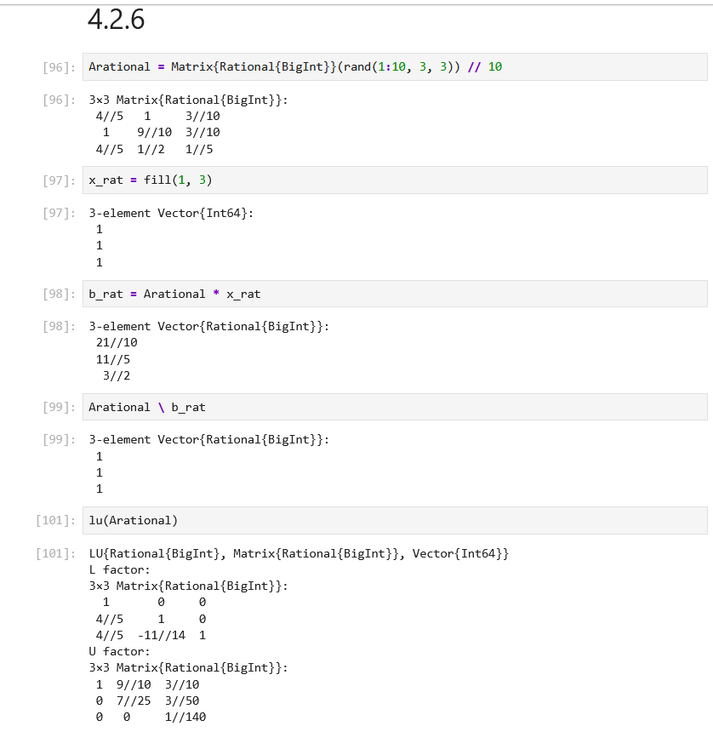
Слайд 17. Рациональные матрицы
Точное решение системы через BigInt: x = [1, 1, 1].
LU-разложение рациональной матрицы.
Жаворонков К. А. · Лабораторная работа № 4

Slide 20
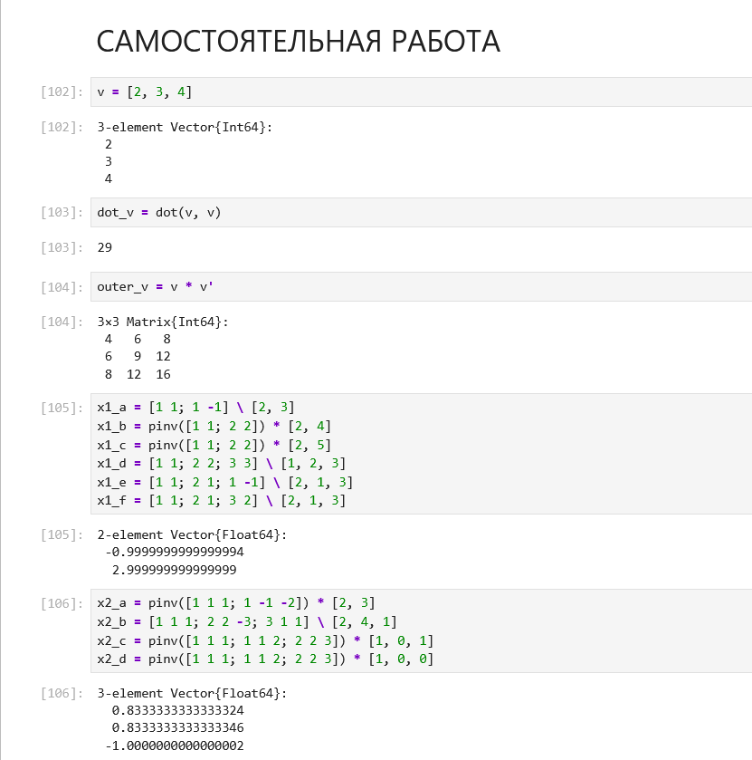
Слайд 18. Задания 4.4.1 и 4.4.2
dot(v, v) = 29; внешнее произведение v·vᵀ.
Системы с двумя и тремя неизвестными через \ и pinv.
Жаворонков К. А. · Лабораторная работа № 4

Slide 21
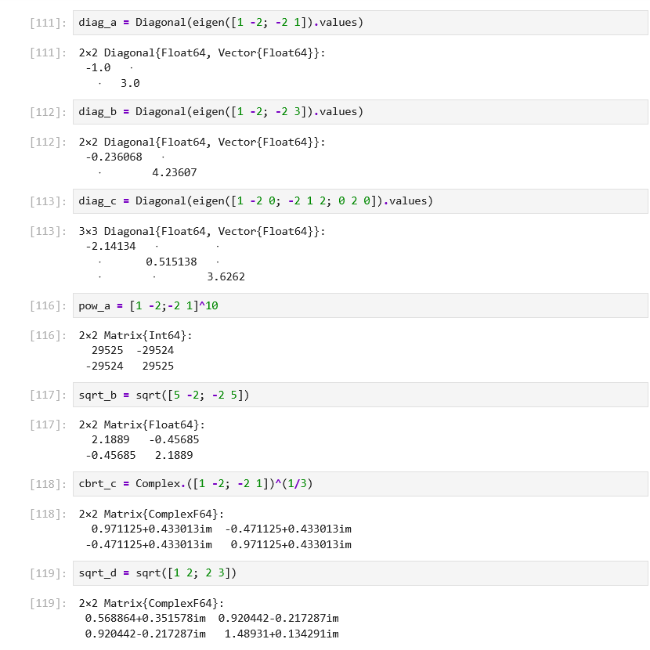
Слайд 19. Задание 4.4.3. Диагонализация и степени
Диагональные матрицы из собственных значений.
[1 −2; −2 1]^10 = [29525 −29524; −29524 29525].
Жаворонков К. А. · Лабораторная работа № 4

Slide 22
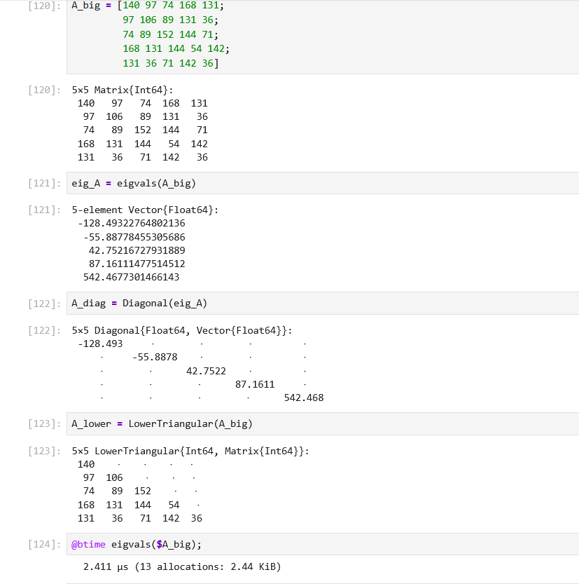
Слайд 20. Собственные значения 5×5
Собственные значения: −128.49; −55.89; 42.75; 87.16; 542.47.
Диагональная и нижнетреугольная матрицы.
Жаворонков К. А. · Лабораторная работа № 4

Slide 23
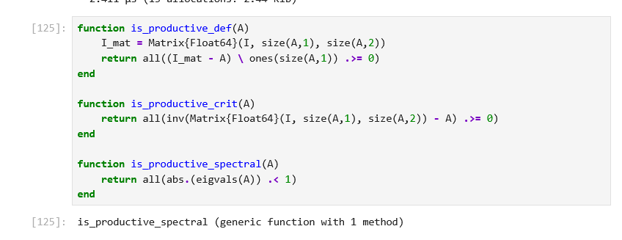
Слайд 21. Задание 4.4.4. Функции продуктивности
Три функции: по определению, по критерию (E − A)⁻¹ ≥ 0, спектральный.
Жаворонков К. А. · Лабораторная работа № 4

Slide 24
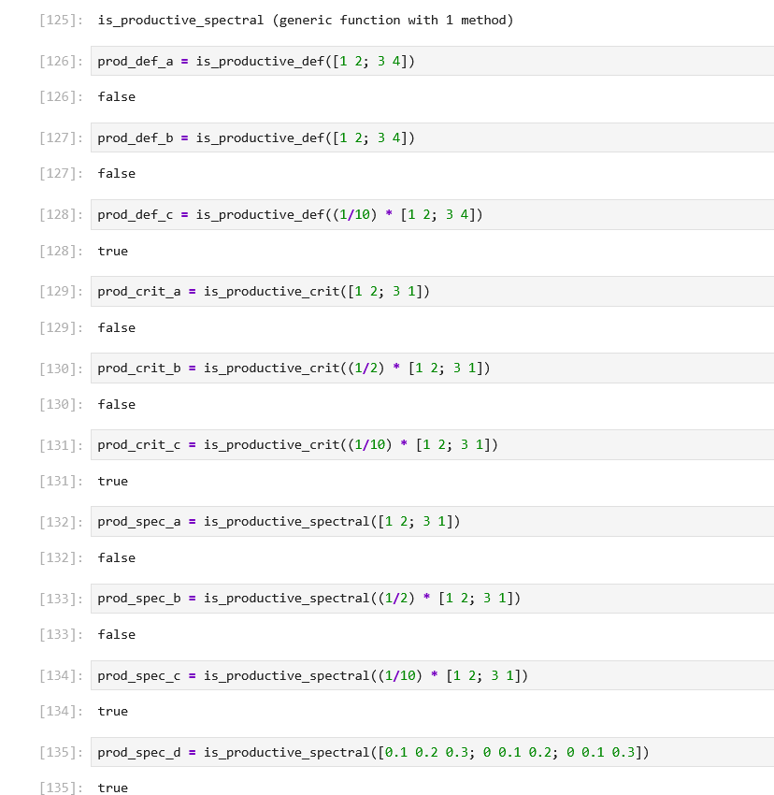
Слайд 22. Результаты проверки продуктивности
(1 2; 3 1)/10 продуктивна по критериям (E − A)⁻¹ и спектральному.
Матрицы (1 2; 3 1) и (1 2; 3 1)/2 не продуктивны.
Жаворонков К. А. · Лабораторная работа № 4

Slide 25
Выводы
Освоены пакеты Statistics, LinearAlgebra и BenchmarkTools.
Выполнены поэлементные операции, нормы, разложения и решение СЛАУ.
Оценена эффективность вычислений для матриц большого размера.
Выполнены задания 4.4.1–4.4.4.
Жаворонков К. А. · Лабораторная работа № 4

